Slide 1
Tic Tac Toe 게임 구현
발표일 : 2022년 12월 06일 (화)
발표자 : 안진수

Slide 2
< Tic Tac Toe 게임 구현>
목 차
▣ Tic Tac Toe 게임규칙
▣ 구성
기본 화면
플레이어A 승리 경우
비길 경우(무승부)

Slide 3
< Tic Tac Toe 게임 구현>
▣ Tic Tac Toe 게임규칙
플레이어 A, B가 있다.
3 X 3 크기의 표에 한명씩 번갈아 가며 플레이 한다.
플레이 A는 X, 플레이 B는 O로 표시된다.
X와 O는 꼭 빈칸에 두어야 한다(플레이어 A가 우선적으로 진행).
3개로 같은 문자가 종, 횡, 대각선 방향으로 되면 게임은 승리한다.
3개로 같은 문자가 없이 빈칸이 하나도 없으면 무승부이다.

Slide 4
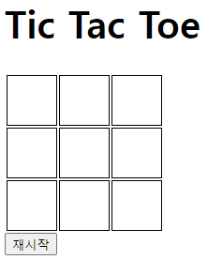
< Tic Tac Toe 게임 구현>
▣ 구성
1. 기본화면
1) HTML
3 X 3 표 작성
“재시작” 버튼 추가
2) CSS
h1
color : black
font-size : 40px
td
border : 1px, solid, black
width : 50px
height : 50px
text-align : center
font-weight : bold
font-size : 35px

Slide 5
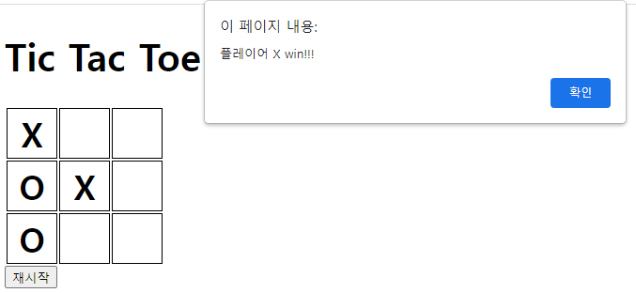
< Tic Tac Toe 게임 구현>
▣ 구성
2. 플레이어 A(X버튼) 승리 경우
if (threeTd) {
alert('플레이어 ' + turn + ' win!!!');
turn = 'X';
tds.forEach(function (trs) {
trs.forEach(function (td) {
td.textContent = '';});});}

Slide 6
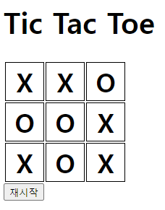
< Tic Tac Toe 게임 구현>
▣ 구성
3. 비길 경우(무승부)
1) 비길 경우,
“재시작”버튼을 누르면 게임 초기화
2) 비길 경우,
Alert 띄우고 싶었으나 적용 못했음

Slide 7
END

